Slide 1


下一代浪潮 Security Token
Notes:
上午分享的课题是通证经济项目分析，我们在座的各位作为投资人，此前可能或多或少的曾经有过炒币经历。此前的币圈，大家不太关心发币项目的内在价值，大家蜂拥而上地谁站台了，团队包装的如何高大上了这些虚无的概念，而往往会忽视掉很多能体现对一个币的真正价值的特质。
如今的市场行情已不复往日，经历了此前一轮又一轮巨大的泡沫之后，这次的币圈熊市必将带来一波大洗牌，褪去浮华过后，韭菜会得到成长，我们这些看好区块链技术、信仰区块链技术的投资人和机构投资者应当学会鉴别项目的好坏、真假，告别此前的盲目投资。
那一个区块链发币项目的基本情况应该怎么去分析，他是否具有投资价值，他的投资价值在哪里？我们参考目前主流区块链评级机构对项目的评级维度，来看看评级机构目前是如何对一个具体的区块链项目进行分析得出评级结果。

Slide 2


CONTENTS
01
通证概览
02
ICO基本流程
03
STO基本流程
04
案例分析
04

Slide 3

01
通证概览

Slide 4
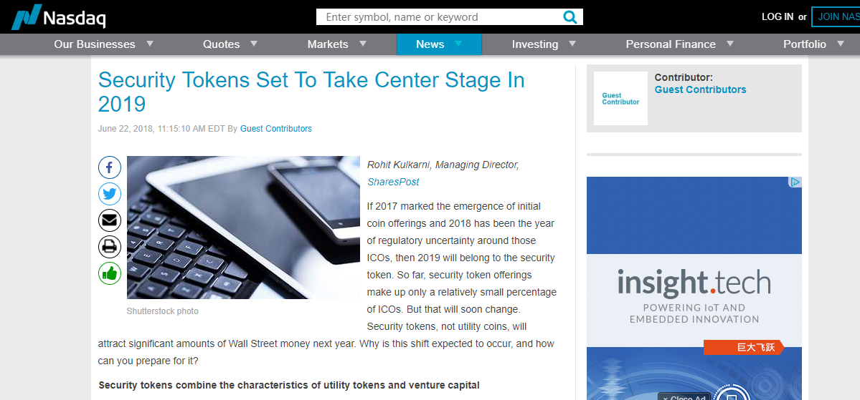
Utility Token or Security Token

Slide 5
Howey Test
产品或服务通证（Use of Product）
项目方可以针对产品或者服务来发行实用型通证。一般来说，这类通证发行活动某种程度上类似于产品或服务预售。一旦项目完成后，通证持有人可以使用自己的通证购买产品或服务。
奖励通证（Reward Token）
当通证持有人或者用户在一定时期内维持自己与企业之间的关系，就会发行这类通证。客户通过网络为相应的企业建立的声誉的行为可以通过通证筹赏获得回报。

Slide 6
Utility Token
产品或服务通证（Use of Product）
项目方可以针对产品或者服务来发行实用型通证。一般来说，这类通证发行活动某种程度上类似于产品或服务预售。一旦项目完成后，通证持有人可以使用自己的通证购买产品或服务。
奖励通证（Reward Token）
当通证持有人或者用户在一定时期内维持自己与企业之间的关系，就会发行这类通证。客户通过网络为相应的企业建立的声誉的行为可以通过通证筹赏获得回报。

Slide 7
Utility Token
优点
随着产品/服务需求的增加，通证数量的固定可能会带来其价值的增加
这类通证可以在交易所进行交易，因此是基于供求法则的
为用户提供了获得公司产品或服务的权利
用户可以获得投票和参与权
缺点
不受任何政府部门法规管制
证监会尚未就实用型通证给出官方指导
主要风险有：加密货币骗局，网络攻击，和价格浮动

Slide 8
Security Token
如符合Howey test就会被定义成 Security Token:
截至目前，证券类通证（security token，以下也简称为ST）还没有一个官方的明确定义。但根据行业的普遍理解，可以简单概括为：证券类通证即符合法律监管下的资产通证化（tokenization）。
这个定义包含两个要点：
合规，通证的发行要符合证券监管的法律法规。
通证化，资产在区块链上以 token 的方式流转。

Slide 9
Security Token
如符合Howey test就会被定义成 Security Token:
Investment of money 资本投入
Expectation of profits 投资期待利益产生
Investment of money is in a common enterprise 投资在一个共同企业中
Profit comes from the efforts of a promoter or third party 收入完全产生于该企业或第三方的努力

Slide 10
Security Token
Security Token 案例: Munchee Case 2017.12
SEC 认定 Munchee 发行的Token为 Security Token, 违反了 SEC 的相关证券法规。主要原因如下：
1.违反了 Howey test 的第2条，有预期的投资收益；Munchee pledged to burn whatever tokens were not sold，which implies there will be an increase in token value. This violates Howey by setting an expectation of profit.
2.违反了Howey test第4条，平台有预期收入；Munchee ran an extensive bounty program.
3.付费促销。

Slide 11
为什么要 STO
优点
资产流通的便利之门将被打开
24*7 的交易时长，全天候交易
链上即托管，交易即清算，T＋0的资产流通
降低监管摩擦，交易全球化
资产的互操作性（Asset Interoperability）让价值实现无缝转移
资产的访问权限更开放
个人投资者可以投资的标的更多元化
加密货币世界的入场券
金融创新的巨大空间
公司治理
新的金融产品形态
Notes:
要投资一个币，必然先得了解这个币后面的项目究竟是什么。我们通过查看项目的官网及系列的白皮书文件，首先厘清项目的产品定位。

Slide 12
Security Token
优点
符合联邦法规的证券型通证比操作IPO成本更低
传统金融部门与区块链之间的桥梁
法律风险更低
进入金融市场的门槛更低
有可能带来更好的回报
缺点
不遵守法规可能会带来惩罚，甚至可能使项目脱轨
交易限制
由于目标市场针对受信投资人，因此具有市场限制
Notes:
要投资一个币，必然先得了解这个币后面的项目究竟是什么。我们通过查看项目的官网及系列的白皮书文件，首先厘清项目的产品定位。

Slide 13
02
ICO基本流程
Notes:
要投资一个币，必然先得了解这个币后面的项目究竟是什么。此前可能大多数炒币玩家对于自己花费真金白银去

Slide 14
ICO是什么？
ICO（Initial Coin Offering），此概念源自股票市场中的IPO，指虚拟货币市场中的开发项目向公众募集资金进行项目发展的过程。
2017年是ICO大爆发的一年，有超过200个项目进行募资，共募集到了等值37亿美金的资金。2018年年初ICO市场延续火爆的形式，但随着山寨币市场遇冷和中国政府对于ICO的监管加码，如今的ICO接近停滞。
Notes:
要投资一个币，必然先得了解这个币后面的项目究竟是什么。我们通过查看项目的官网及系列的白皮书文件，首先厘清项目的产品定位。

Slide 15
1.早期筹备
团队组建
白皮书撰写
官网建设
产品上线进度表
项目代码开源及审计
通证总估值测算
Notes:
要投资一个币，必然先得了解这个币后面的项目究竟是什么。我们通过查看项目的官网及系列的白皮书文件，首先厘清项目的产品定位。

Slide 16
2.基石投资与社群建设
寻找基石投资者站台
项目路线图远景规划
社交媒体宣传推广
用户社群搭建
Notes:
要投资一个币，必然先得了解这个币后面的项目究竟是什么。我们通过查看项目的官网及系列的白皮书文件，首先厘清项目的产品定位。

Slide 17
3.私募&公募融资
私募轮融资：
吸引知名个人投资者私募
对接投资机构参与私募
公募轮融资：
白名单用户
无需白名单用户
Notes:
要投资一个币，必然先得了解这个币后面的项目究竟是什么。我们通过查看项目的官网及系列的白皮书文件，首先厘清项目的产品定位。

Slide 18
4.代币上架交易所
上币方式：
投资上币（对接参与本项目投资的交易所）
投票上币
流量合作上币
市值管理：
币价稳定
流动性维护
社区散户投资者维护
Notes:
要投资一个币，必然先得了解这个币后面的项目究竟是什么。我们通过查看项目的官网及系列的白皮书文件，首先厘清项目的产品定位。

Slide 19
5.后续管理
项目方代币管理：
代币锁定
解锁机制
增发、销毁机制设计
社区维护：
项目周报进展情况
定期社区互动
增加社区对项目共识度
Notes:
要投资一个币，必然先得了解这个币后面的项目究竟是什么。我们通过查看项目的官网及系列的白皮书文件，首先厘清项目的产品定位。

Slide 20
主流交易所
1.BitMEX
最先进的比特币衍生品交易所,提供高杠杆交易。
2.Binance
全球领先的区块链资产交易平台，提供多币种、多语言的币币兑换服务。
3.OKEX
平台日均交易量稳定于前三，OKEX近期与三家代码审计团队和一家尽调团队合作，安全投入与合规投入持续上升。
4.火币
目前提供四十多种数字资产品类的交易及投资服务。
5.Bitfinex
支持比特币和莱特币的做多做空杠杆交易，交易采用Maker-Taker机制。

Slide 21
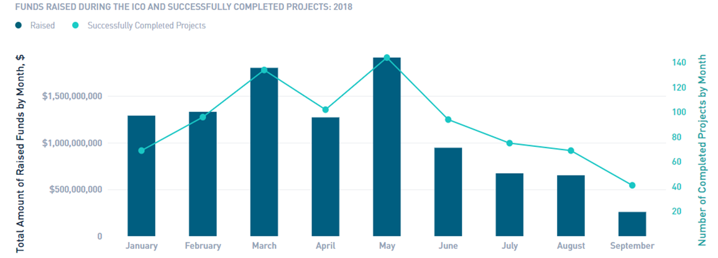
后ICO时代
2017年是ICO大爆发的一年，有超过200个项目进行募资，共募集到了等值37亿美金的资金。2018年年初ICO市场延续火爆的形式，但随着山寨币市场遇冷和政府监管对于ICO限制加深，如今的ICO已接近停滞。

Slide 22
02
STO基本流程

Slide 23
STO是什么？
STO指的是Security Token Oﬀering，通过证券化的通证进行融资，对标目前的ICO。从美国注册的公司角度来看，STO是一个合法合规的ICO。
简单来说，STO就是将现有的传统资产如：股权、债权、房产、利润、艺术品等作为担保物进行通证化（Tokenize），上链后变成证券化通证，而且必须适用于联邦证券法监管。

Slide 24
现有资产流动性问题
1.中国互联网企业在美股上市后，若要回归A股、港股等其他地域的交易所，需要经历私有化退市、拆除VIE结构、再进入IPO排队或借壳的流程，非常复杂；
2.传统的房产买卖或者跨境证券的交易结算也都需要通过公证公司、托管公司、清算公司等繁复的流程；
3.大多数私人资产都缺乏流动性，交易成本很高，比如像风险投资或私募股权基金的LP权益这样的私人资产，在基金清算之前退出头寸往往要担负很大的折扣。

Slide 25
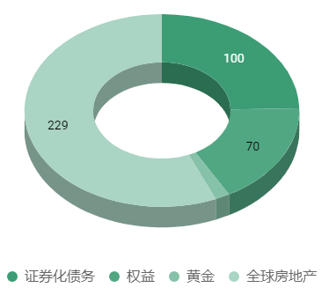
STO潜在市场
全球资产存量来看，证券化债务约100万亿美元，权益类70万亿美元，黄金7万亿美元，房地产229万亿美元。
资产管理者通过STO，将资产进行原子化的分割，链上即托管，交易即清算，代码即合规，可以实现T＋0的资产流通，单纯从技术角度看，将提高资源配置的效率。

Slide 26
STO与ICO和IPO对比
融资方式 | 持续时间 | 权益差异 | 监管差异 | 投资者标准
STO | 存续两年 | 资产所有权 | Reg D，Reg S，Reg A+ 等法规 | 合格投资者
ICO | 取决于固定的销售时间或硬顶 | 不含所有权 | 只需要提交一份白皮书 | 无具体要求
IPO | 4-6个月及以上 | 所有权股份 | 招股说明书及相关证券发行监管 | 主要配售机构，小部分出售个人

Slide 27
STO基本流程
成立美国公司，搭建VIE
接触懂SEC规则及虚拟货币的律师， 出可行方案
接触可以做证券化通证的协议方，讨论合规、智能合约、后续管理等细节
发行平台/投行，宣传、合规等细节
二级市场交易平台

Slide 28
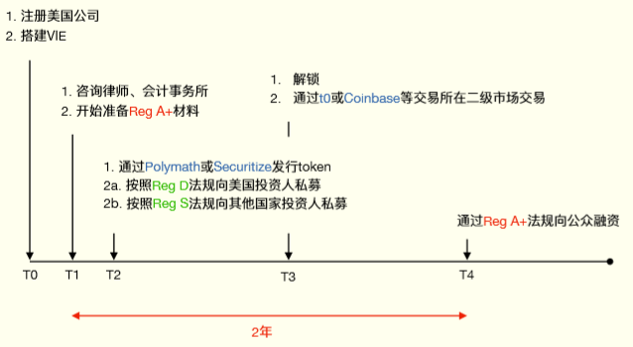
STO基本流程

Slide 29
SEC监管
资产通证及后续STO的核心是符合SEC的监管要求：
合格投资人
反贪污、洗钱等用途的投资人尽职调查(KYC及AML)
信息披露
投资人锁定期限。

Slide 30
STO合格投资者
经认可或成熟的投资者是根据金融监管法律具有特殊地位的投资者。经认可的投资者的定义以及被归类为此类的后果因国家而异。
以美国为例，被视为认可投资者，必须拥有至少1,000,000美元的净值，不包括一个人的主要住所的价值，或者过去两年每年的收入至少为200,000美元（如果已婚，则合并收入：300,000美元），并且期望今年能够有相同的收入。

Slide 31
D法规
法规 | 投资要求 | 宣传 | 额度 | 披露标准
Reg D （506b） | 对合格投资人无数量限制，但非合格投资人控制在35人以下 | 不可以公开宣传 | 没有上限 | 向投资者提供与Reg A或注册时一致的披露文件（包括财报）必要时需要三方审计。
Reg D （506c） | 合格投资者 | 可以公开宣传
Reg D （504） | 对投资人资质没有要求 | 不能公开宣传 | 未来12个月内融资金额不超过500万美金
RegD下投资者在购买证券后12个月内不可进行交易，必须持有。
业内主要使用的是Reg 506 (C)

Slide 32
A法规
Regulation A+又被称之为Mini IPO，它可以向全球所有投资人进行募集，且不具备锁定期，所以其性质类似于IPO，而且绝大部分发行人通过Reg A+融资后都会准备去NASDAQ或NYSE上市。
但是Regulation A+对发行人也有比较多的要求和限制，首先发行人需要注册在美国或加拿大境内，且主要业务也针对该市场，其次发行人需要完整的准备Form 1-A内容，包括发行人信息、中介机构信息、本次发行情况、适用法律法规等。
Regulation A+规则下有两大类别：
第一类，12个月内融资金额不得超过2000万元美金，关联方股东投资额不超过600万元美金。
第二类，12个月内融资金额不得超过5000万元美金，关联方股东投资额不超过1500万元美金。
第一类融资金额较少，但只许披露未审计的财务报表，且不限制投资人投资金额；
第二类融资金额较多，但须披露经审计的财务报表，且非合格投资人投资额不得超过其年收入或净资产的10%，然而第二类融资可进行部分老股转让，使前期投资者套现。

Slide 33
S法规与A法规
法规 | 投资要求 | 宣传 | 额度 | 披露标准
Reg A （Tier1） | 合格投资者和其他投资者 | 可以公开宣传 | 12个月以内最多募集$20million | 但只许披露未审计的财务报表，且不限制投资人投资金额；
Reg A （Tier2） | 合格投资者和其他投资者（其他投资者有投资限额） | 可以公开宣传 | 12个月以内最多募集$50million

Slide 34
发行方式
机构 | 定位 | 简介 | 公链
Polymath | 协议 | 融合法律合规的代币化证券的区块链协议 | 以太坊
Harbor | 开源平台 | 传统投资机构无缝接入区块链的平台 | 以太坊
Securitize | 云服务 | 提供监管合规的云服务解决方案 | 以太坊
Trust Token | 协议 | 帮助传统资产代币化 | 以太坊
Swarm | 协议 | 通过自己的SRC20 协议对现实世界资产进行代币化 | 以太坊

Slide 35
交易平台
机构 | 定位 | 简介
tZERO | 交易所 | 多产品平台
Templum | ATS | 证券型代币发行和二级市场交易提供合规解决方案
SharesPost | ATS | a FINRA-registered broker-dealer
Coinlist | ATS | 为发币方提供销售服务
Coinbase | 交易所 | 法币—虚拟币交易易所
OpenFinance | ATS | 允许合规证券型代币交易目前正接受上币申请
Bancor | 交易所 | 一个去中心化交易易所，将多个币种与⼀个资金池挂钩

Slide 36
04
案例分析

Slide 37
STO案例
机构 | 简介 | 权益 | 融资
Blockchain Capital | 新型风投基金 | 投资收入 | 1,000万USD （ICO,BCAP）
Slice | 地产 | 股权升值 | 200万USD （私募中）
Lottery | 博彩 | 现金分红 | 私募中
Siafunds | 云储存 | 现金分红 | 私募中
Property | 地产 | 股权升值 | 私募中

